Slide 1
Задания для детей старшей группы по ФЭМП (формирование элементарных математических представлений)
Подготовил: воспитатель
Капустина И.А.

Slide 2
Посчитай в прямом и обратном порядке в пределах 10.
1 2 3 4 5 6 7 8 9 10
10 9 8 7 6 5 4 3 2 1

Slide 5
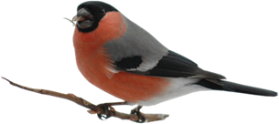
Кого больше? Выбери нужный знак!

Slide 6
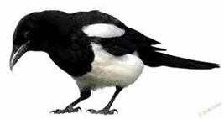
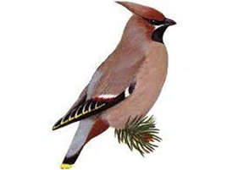
Кого меньше? Выбери нужный знак!

Slide 7
Физминутка

Slide 8
Найди лишнее

Slide 9
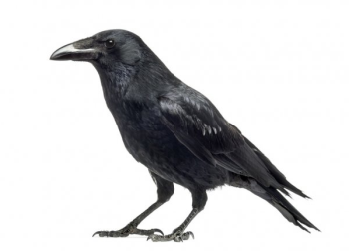
Запиши числовое выражение (пример)

